Slide 1
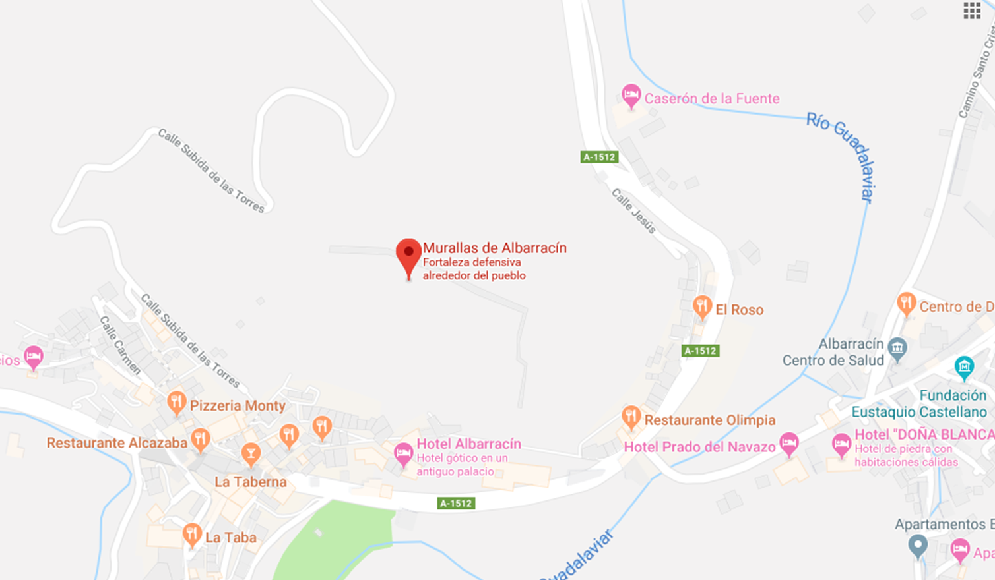
¿DONDE SE ENCUENTRA?
LA MURALLA DE ALBARRACÍN
La Muralla de Albarracín se encuentra en Albarracín un pueblo medieval dentro de la Comunidad Autónoma de Aragón en la província de Teruel.

Slide 2
Año de construcción y características principales.
La Muralla de Albarracín se empezó a construir en el año 965 durante la ocupación musulmana en el siglo X. Durante el siglo X se terminó de construir casi totalmente.
La Muralla de Albarracín tiene dos recintos de Murallas :
Primer recinto amurallado, corresponde a la época musulmana. No tiene torres y tiene una puerta de acceso cercana a la Plaza Mayor, por dónde podemos acceder.
Segundo recinto amurallado, contiene las murallas más importantes.
Uno de los monumentos más destacados es la Torre Del Andador, construido en el siglo X. Es posible que durante el siglo XIV se reconstruyera todo el recinto, el cual fue reforzado con torres y almenas para defender mejor la ciudad.

Slide 3
PARA QUE SERVÍA LA MURALLA DE ALBARRACÍN Y OPINIÓN PERSONAL
La Muralla de Albarracín se construyó para defender la ciudad o el pueblo, (batallas, animales , etc … ) y sobretodo para proteger el Castillo que lo construyeron los musulmanes.
Las Murallas además de defender su Ciudad o pueblo también tenían otra función :
Separar dos territorios.
Mi opinión personal, es muy recomendable visitar la Muralla y el pueblo de Albarracín,
Parece que estés en un pueblecito medieval donde puedes encontrar su Catedral románica, sus calles empedradas, la Torre del Andador y muchísimas cosas más !!!

